Slide 1
Universidad Nacional Autónoma de Honduras Facultad de Ciencias sociales Instituto Universitario en Democracia, Paz y seguridad Observatorio Nacional de la Violencia
MUERTE VIOLENTA DE MUJERES Y FEMICIDIOS

Slide 2
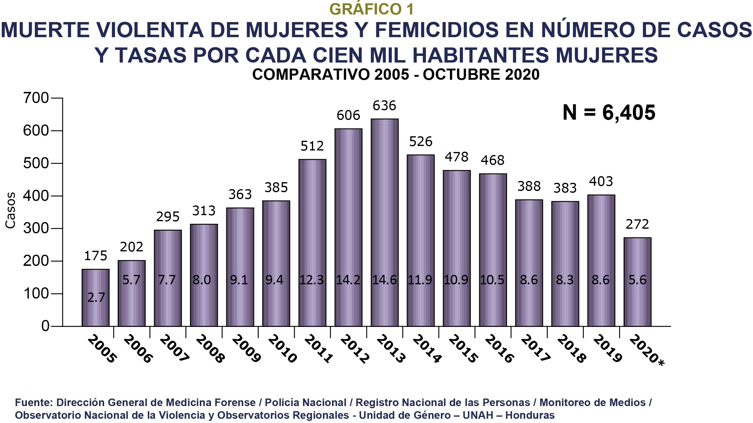

Slide 3
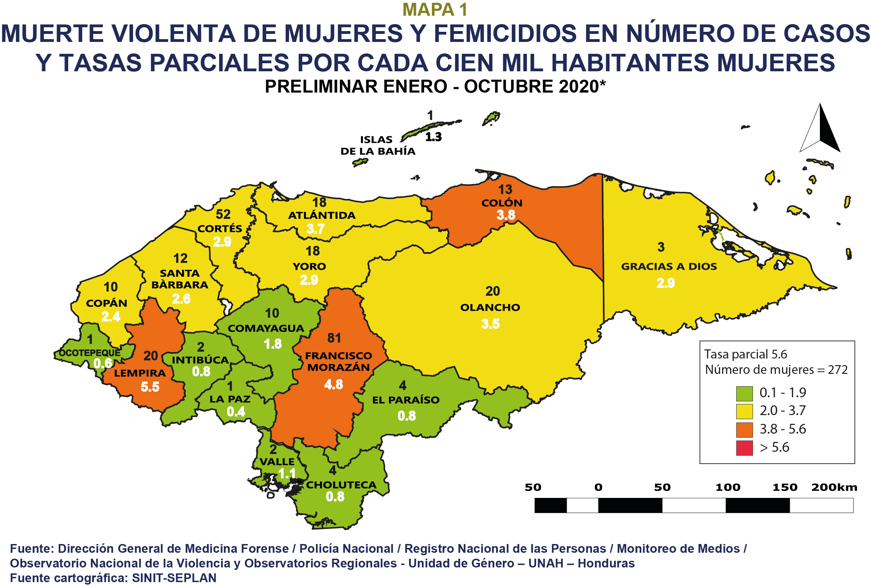

Slide 4
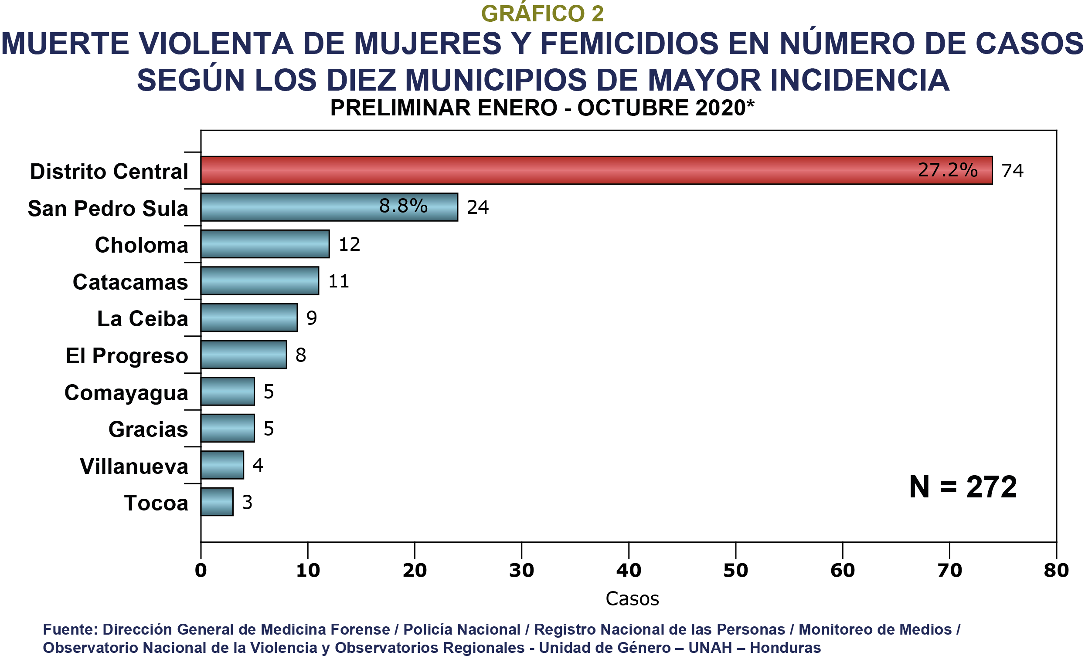

Slide 5
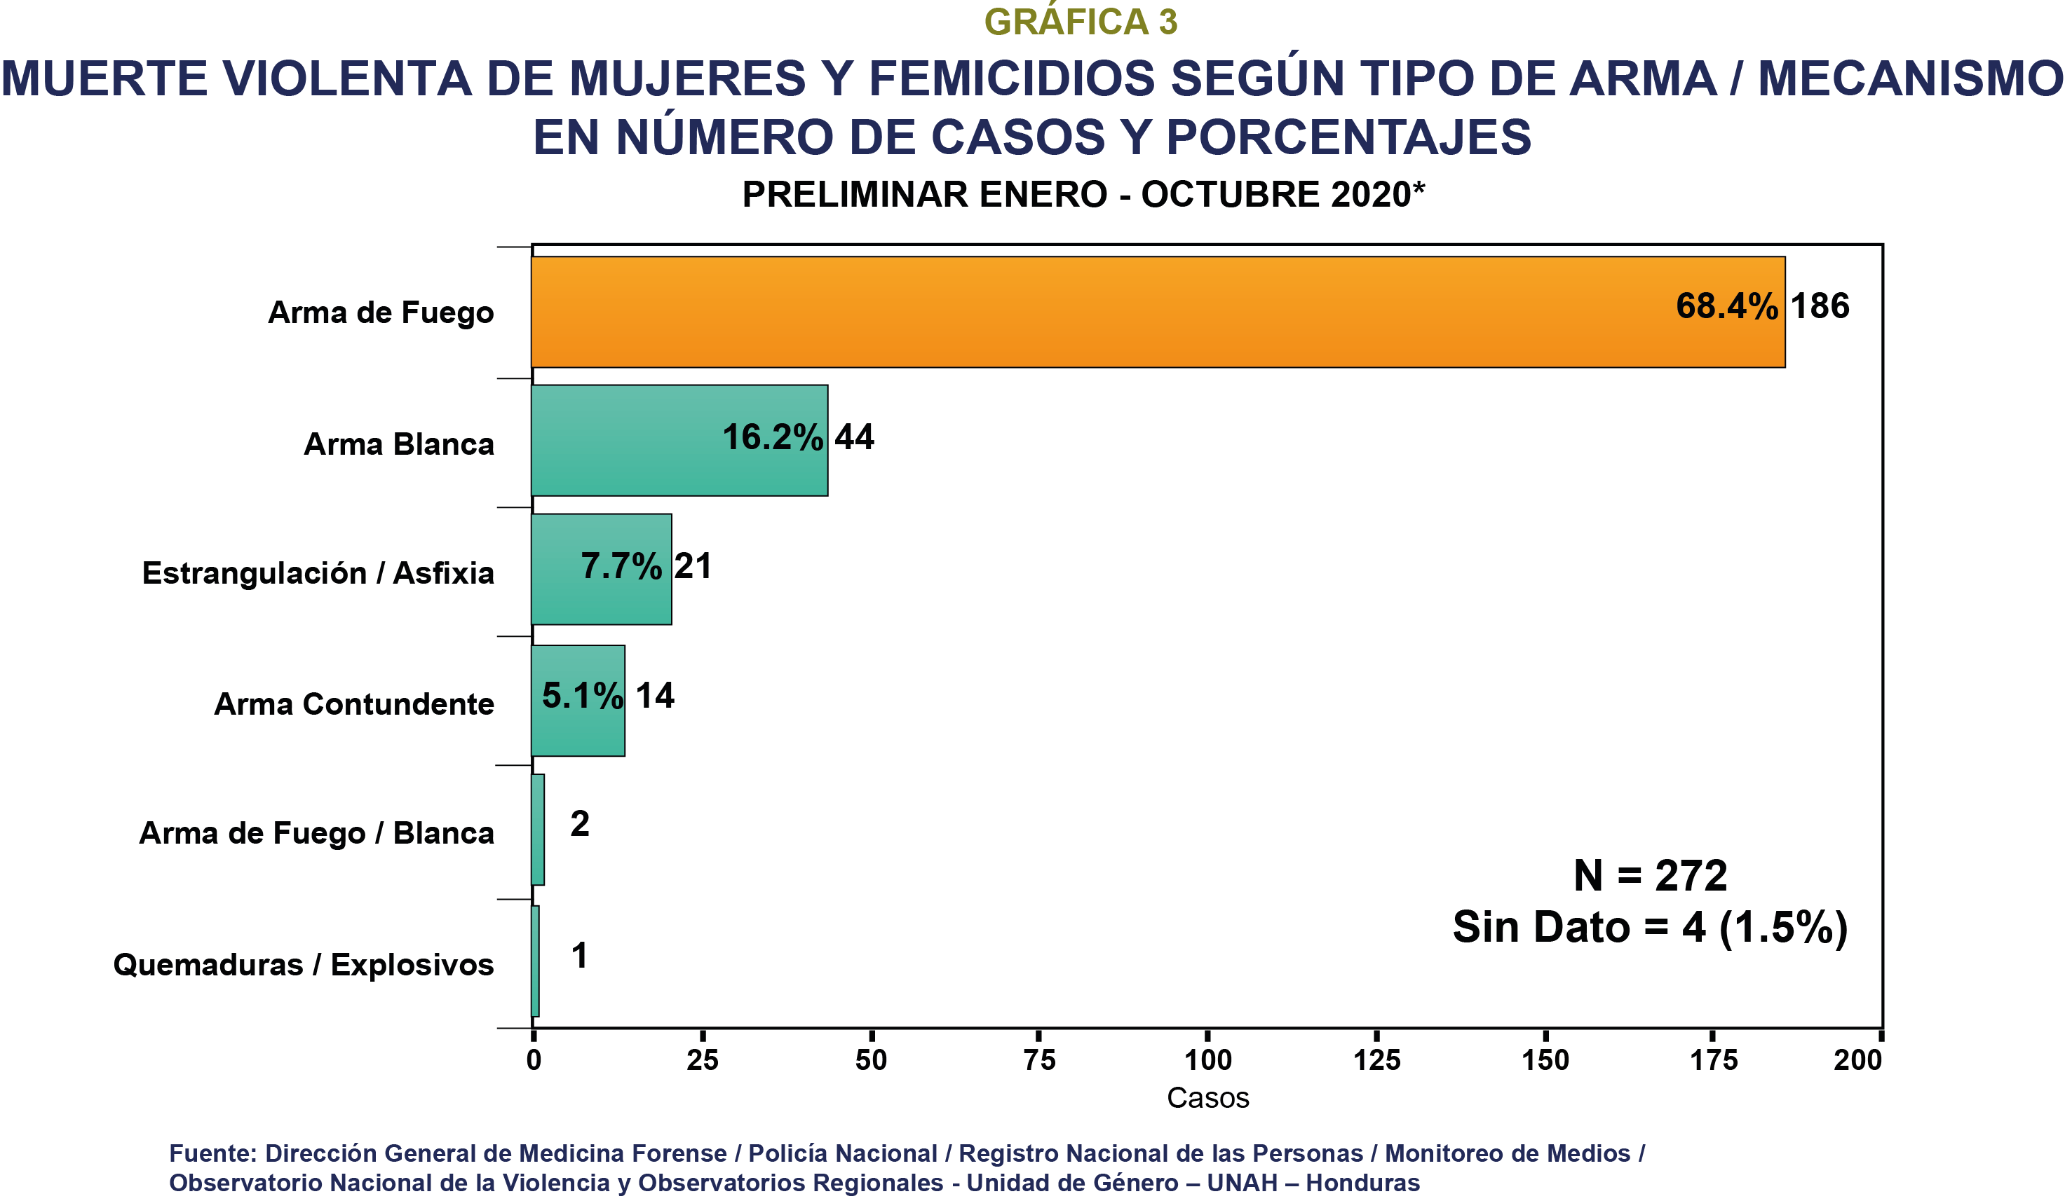

Slide 6
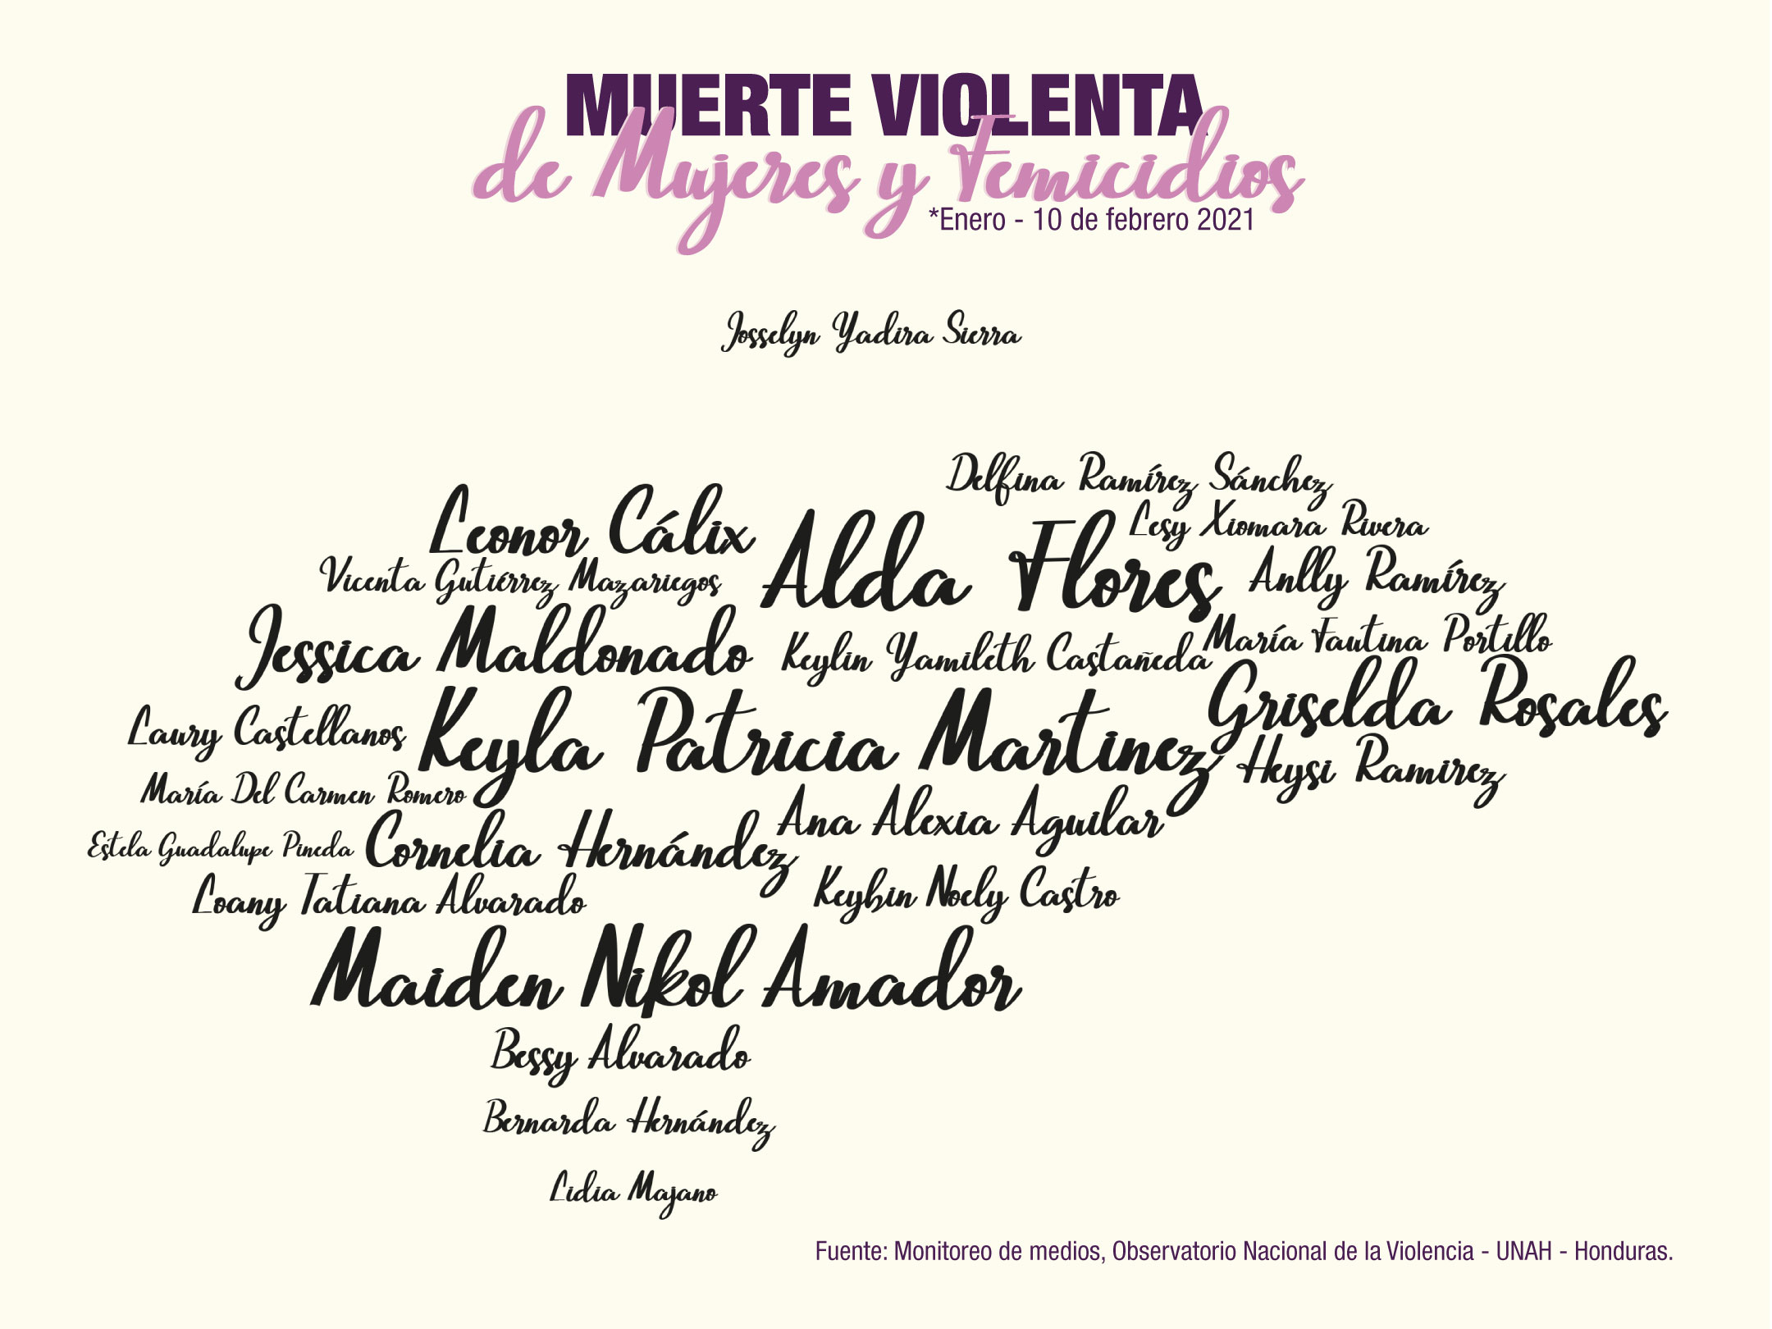

Slide 7
TABLA 2
MUERTE VIOLENTA DE MUJERES Y FEMICIDIOS SEGÚN DEPARTAMENTO Y MUNICIPIO
PRELIMINAR ENERO AL 10 DE FEBRERO 2021
Departamento / Municipio | Total | Departamento / Municipio | Total
Francisco Morazán | 6 | Islas de la Bahía | 2
Distrito Central | 4 | Roatán | 2
Maraita | 1 | Atlántida | 2
Guaimaca | 1 | La Másica | 1
Cortés | 4 | Jutiapa | 1
San Antonio de Cortés | 1 | Intibucá | 2
San Pedro Sula | 1 | San Antonio | 1
Choloma | 1 | La Esperanza | 1
Puerto Cortés | 1 | Yoro | 1
Olancho | 3 | Santa Rita | 1
Campamento | 2 | El Paraíso | 1
Patuca | 1 | El Paraíso | 1
Comayagua | 3 | Ocotepeque | 1
Siguatepeque | 2 | Ocotepeque | 1
El Rosario | 1 | Colón | 1
Santa Bárbara | 3 | Tocoa | 1
Las Vegas | 1 | Total | 29
Santa Bárbara | 1
Nuevo Celilac | 1
Fuente: Dirección General de Medicina Forense / Policía Nacional / Registro Nacional de las Personas / Monitoreo de Medios / Observatorio Nacional de la Violencia y Observatorios Regionales - Unidad de Género – UNAH – Honduras

